Slide 1
Prvašići u pružanju prve pomoći
U povodu Svjetskog dana prve pomoći te polaska prvašića u školu i sigurnog kretanja prometnicama, Gradsko društvo crvenog križa Čakovec organiziralo je u 1. razredima OŠ Vladimira Nazora Pribislavec zanimljivo predavanje i praktični prikaz pružanja prve pomoći kod ozlijeđenih, oboljelih i unesrećenih. Djeca su bila izuzetno zainteresirana i aktivno su sa svojim učiteljima i pomagačima sudjelovali u pružanju prve pomoći jedni drugima. Koristili su zavoje, sterilne gaze, flastere... Ubrzo su svi postali pravi mali „liječnici i medicinske sestre“. Ravnateljica GDCK Nada Špoljarić upoznala je ukratko djecu sa važnošću pružanja prve pomoći te je darivala mališane edukativnim poklonima. Predavanje je održala VMS Alenka Novak.
Miroslava Novak
rujan 2013.
OŠ Vladimira Nazora, Pribislavec

Slide 2
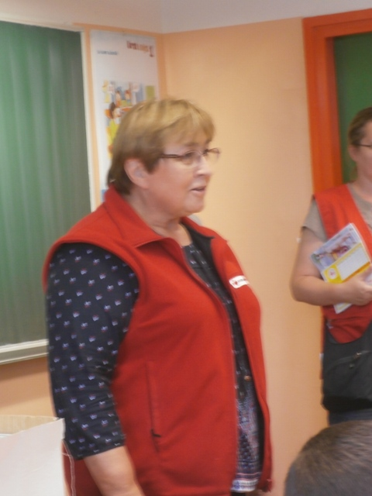

Slide 3
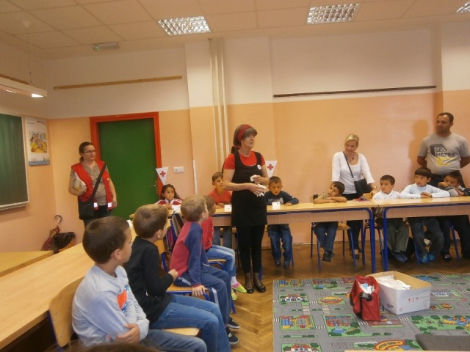

Slide 4
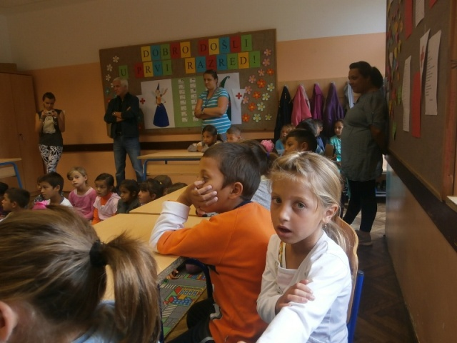

Slide 5
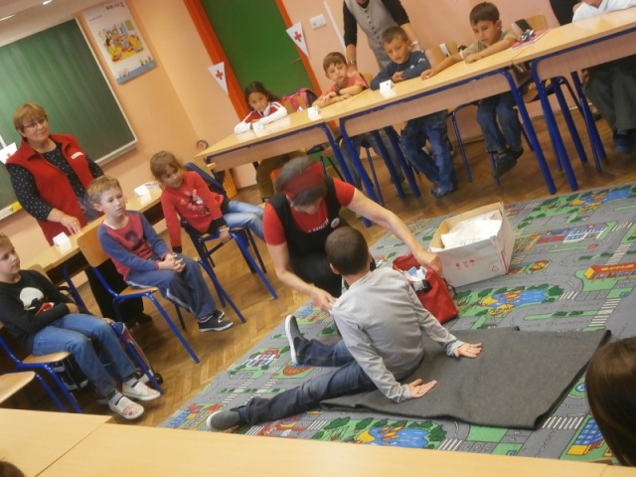

Slide 6
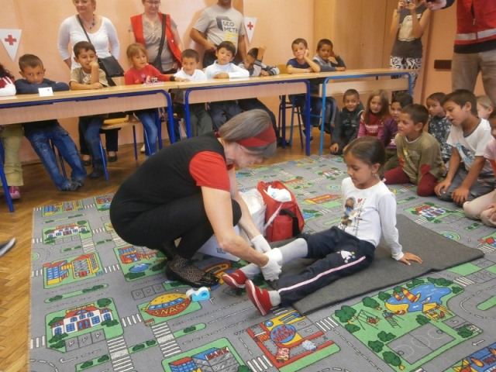

Slide 7
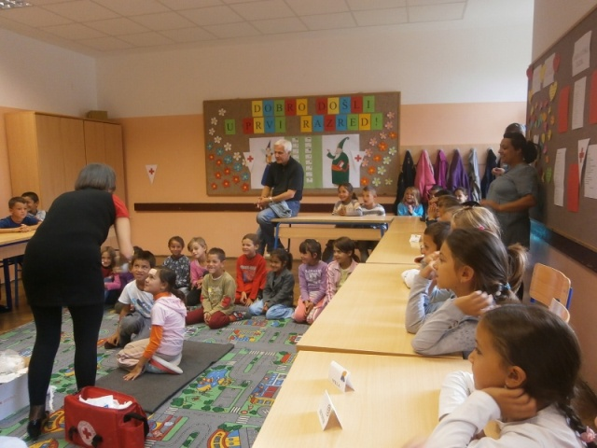

Slide 8
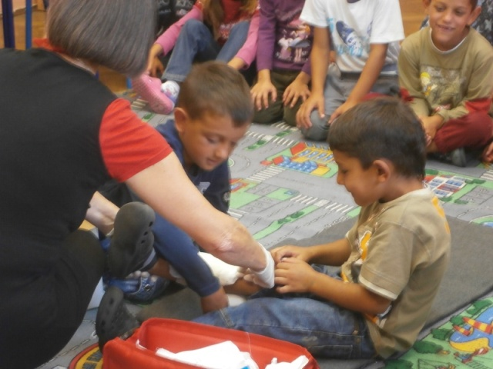

Slide 9
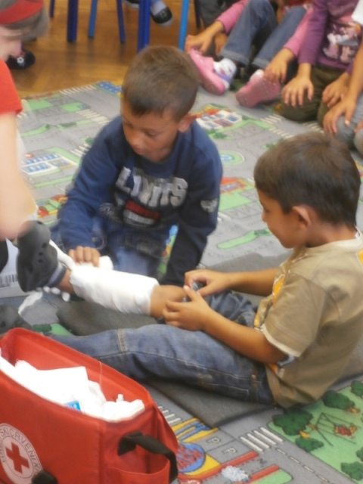

Slide 10
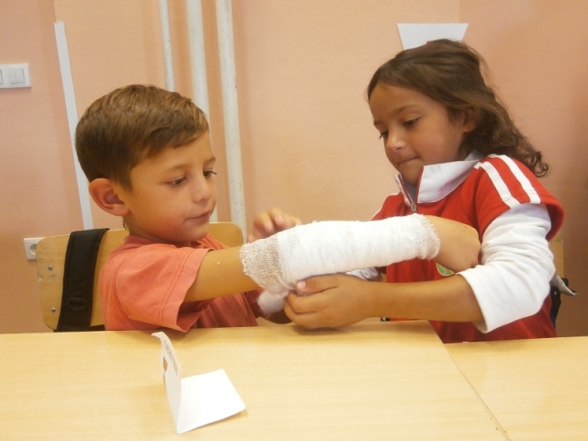

Slide 11
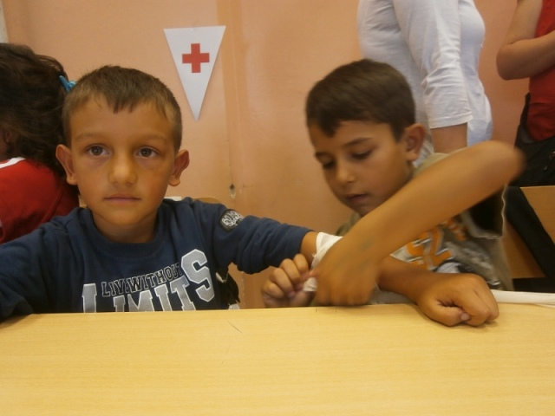

Slide 12
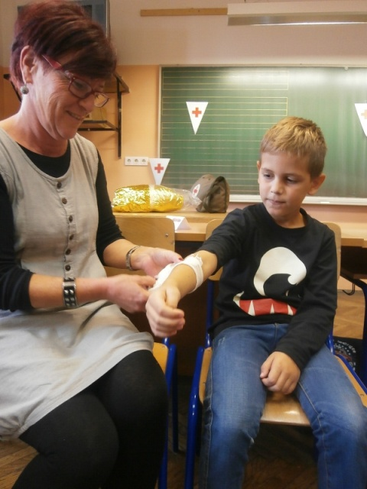

Slide 13
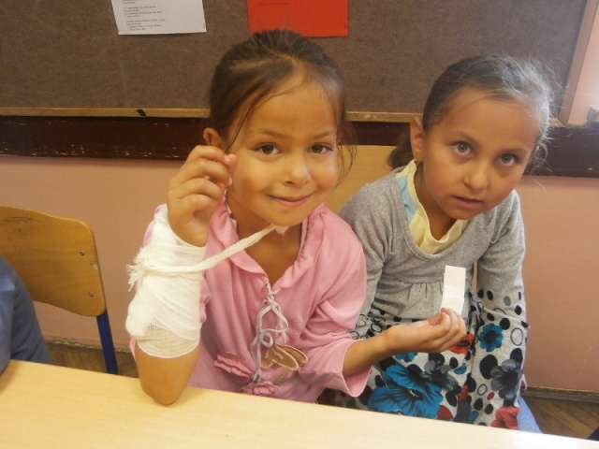

Slide 14
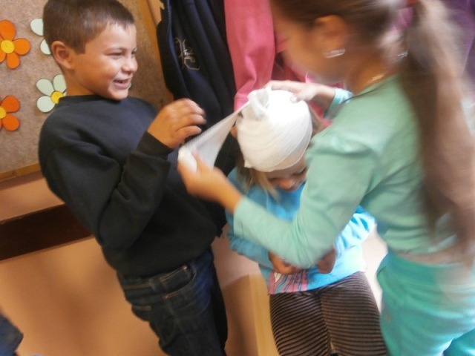

Slide 15
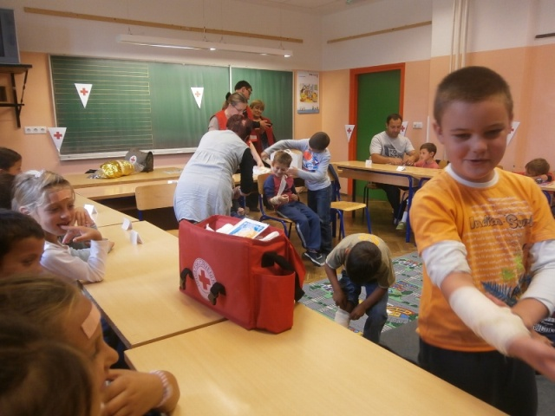

Slide 16
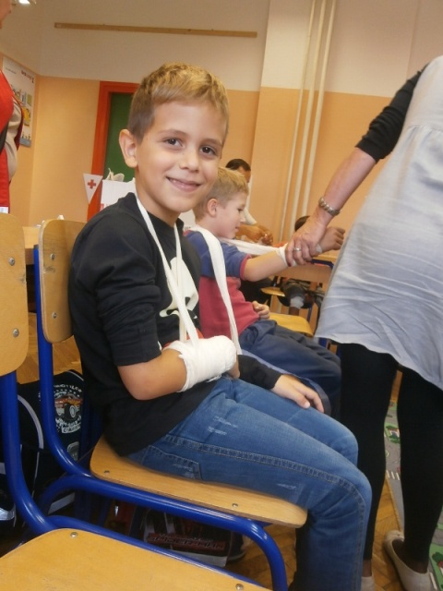

Slide 17
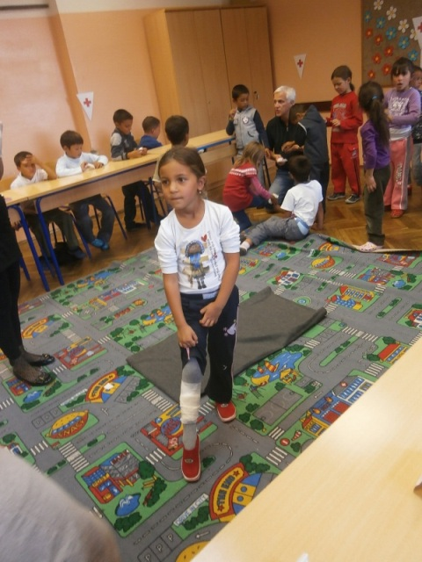

Slide 18
